Slide 1
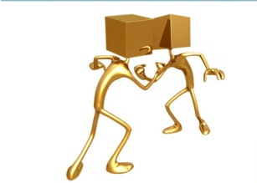
ГБПОУ «Аргаяшский аграрный техникум»
Педагогический ринг
«Осваиваем профессиональный стандарт педагога»
Дата проведения: 09.01.2020г

Slide 2

1 раунд «Разминка»
(5мин)
……… — это инженер человеческих душ.
(Михаил Иванович Калинин)
……… — это тот человек, который должен передать новому поколению все ценные накопления веков и не передать предрассудков, пороков и болезней.
(Анатолий Васильевич Луначарский)

Slide 3
1 раунд «Разминка»
(5мин)
Хороший ……… умеет оценить качества своих учеников. Если он обнаружит хотя бы одно хорошее качество, то взрастит из него целый букет замечательных качеств. (Махариши Махеш Йоги)
По-настоящему хороший ……… — это очень мудрый человек, который способен разглядеть в глазах каждого ребенка его будущее

Slide 4
1 раунд «Разминка»
(5мин)
Хорошие ……… делают больше, чем рассказывают о фактах и цифрах. Они вдохновляют, внушая студентам истинное желание учиться
Работа ……… заключается в том, чтобы научить учеников видеть в себе жизненную силу. (Джозеф Кэмпбелл)

Slide 5
Педагог
Педагог (от древнегреческого παιδαγωγός, "ведущий подростка") – это специально подготовленный человек, деятельность которого направлена на обучение и воспитание подрастающего поколения.
Понятие «педагог», кроме непосредственно преподавательского аспекта, включает в себя воспитательный и наставнический момент.
Педагоги передают человеку не только знания, но и личный социальный и жизненный опыт.
Среди знаменитых педагогов : Ян Амос Коменский, Генрих Песталоцции, Мария Монтессори, Василий Сухомлинский, Константин Ушинский

Slide 6

2 раунд «Педагогический словарь»
(10мин)
Вопрос 1
Профессиональный стандарт (профстандарт, ПС)- это…
а) характеристика квалификации, необходимой работнику для осуществления определенного вида профессиональной деятельности, в том числе выполнения определенной трудовой функции.
б) перечень нормативных документов, в которых зафиксированы уровни квалификации, позволяющие заниматься той или иной профессиональной деятельностью, работать на определенных должностях
в)основополагающий документ с позиций объединений работодателей (и/или профессиональных сообществ), содержащий совокупность личностных компетенций педагога
Вопрос 2
Какой профессиональный стандарт применяется к педагогическим работникам СПО?
а) "Педагог профессионального обучения, профессионального образования и дополнительного профессионального образования"
б) "Педагог профессионального обучения, профессионального образования и профессиональной переподготовки"
в)"Педагог профессионального обучения, профессионального преобразования и дополнительного профессионального образования"
Вопрос 3
Профессиональный стандарт для педагогических работников СПО утвержден:
а) Приказом Министерства образования и науки Российской Федерации № 608 от 1сентября 2015г;
б)Приказом Министерства экономики и социальной защиты Российской Федерации № 608 от 10сентября 2015г;
в) Приказом Министерства труда и социальной защиты Российской Федерации № 608 от 8сентября 2015г;

Slide 7
2 раунд «Педагогический словарь»
(15мин)
Вопрос 4
Профессиональный стандарт применяется к педагогическим работникам СПО:
а) представителями государственных организаций для проведения аттестации работников и установлении систем оплаты труда с 1 июля 2017 года.
б)работодателями при организации обучения педагогов, заключении трудовых договоров с учетом системы оплаты труда с 1 октября 2017 года.
в)работодателями при формировании кадровой политики и в управлении персоналом, при организации обучения и аттестации работников, заключении трудовых договоров, разработке должностных инструкций и установлении систем оплаты труда с 1 января 2017 года.
Вопрос 5
Трудовые действия – это…
а) завершенная совокупность трудовых движений, выполняемых без перерыва рабочими органами человека
б) набор взаимосвязанных действий, направленных на решение одной задачи процесса труда
в) процесс, направленный на решение одной или нескольких задач
Вопрос 6
Трудовая функция (ТФ) - это…
а)взаимосвязанные действия работника, сложившаяся в результате разделения труда
б)соглашение между работником и работодателем, которое устанавливает их взаимные права и обязанности.
в) система трудовых действий в рамках ОТФ;

Slide 8
2 раунд «Педагогический словарь»
Вопрос 7
Обобщенные трудовые функции (ОТФ) - это…
а) процесс взаимодействия работника с предметом труда, при котором достигается определенная задач
б)совокупность связанных между собой трудовых функций, сложившаяся в результате разделения труда в конкретном производственном или бизнес-процессе
в)совокупность видов трудовой деятельности, имеющая общую интеграционную основу и предполагающая схожий набор компетенций для их выполнения.
Вопрос8
Вид профессиональной деятельности -это…
а)совокупность трудовых функций и ситуаций, которые возникают в профессиональной деятельности человека
б)совокупность обобщенных трудовых функций, имеющих близкий характер, результаты и условия труда.
в)это область обобщенных компетенций, которая ограничена сферой их применения.
Вопрос 9
Квалификация работника - это:
а)официальное признание освоения компетенций, соответствующих требованиям
федерального государственного образовательного стандарта;
б)уровень знаний, умений, профессиональных навыков и опыта работы работника
в)обучение и опыт сотрудника, которые в совокупности помогают ему более качественно осуществлять свои обязанности по требованию работодателя

Slide 9
Структура профстандарта
В соответствии с требованиями Приказа №608н от 8 августа 2015 года, утверждённого Министерством труда и социальной защиты Российской Федерации, профессиональный стандарт включает в себя следующие данные:
I. Общие сведения. Раздел посвящён указанию общих наименований трудовых функций, а также в нём приведена кодовая классификация рода деятельности специалиста.
II. Описание трудовых функций, входящих в профессиональный стандарт
(функциональная карта вида профессиональной деятельности)
Вторая часть содержит описания общих функций, которые следует выполнять педагогу.
III. Характеристика обобщенных трудовых функций. В третьем разделе также имеется подробное перечисление, всех умений и знаний, которые потребуются педагогу, чтобы успешно выполнить поставленные перед ним задачи.
IV. В последней (4-й) части документа указаны данные об организациях, которые занимались разработкой ПС.

Slide 10
Основная цель вида профессиональной деятельности
Организация деятельности обучающихся по освоению знаний, формированию и развитию умений и компетенций, позволяющих осуществлять профессиональную деятельность, обеспечение достижения ими нормативно установленных результатов образования; создание педагогических условий для профессионального и личностного развития обучающихся, удовлетворения потребностей в углублении и расширении образования; методическое обеспечение реализации образовательных программ

Slide 11

3 раунд «Мозговая атака»
(7мин)
II. Описание трудовых функций, входящих в профессиональный стандарт
(функциональная карта вида профессиональной деятельности)
Обобщенные трудовые функции |  |  | Трудовые функции
код | наименование | уровень квалификации | наименование | код | уровень (подуровень) квалификации
А | Преподавание по программам профессионального обучения, среднего профессионального образования (СПО) и дополнительным профессиональным программам (ДПП), ориентированным на соответствующий уровень квалификации | 6 |  | А/01.6 | 6.1
 |  |  |  | А/02.6 | 6.1
 |  |  |  | А/03.6 | 6.2
В | Организация и проведение учебно-производственного процесса при реализации образовательных программ различного уровня и направленности | 6 |  | В/01.6 | 6.1
 |  |  |  | В/02.6 | 6.1
 |  |  |  | В/03.6 | 6.2
С | Организационно-педагогическое сопровождение группы (курса) обучающихся по программам СПО | 6 |  | С/01.6 | 6.1
 |  |  |  | С/02.6 | 6.1

Slide 12

4 раунд «Педагогическая эрудиция»
(15мин)
Задание командам:
Каждой команде необходимо подробно перечислить все трудовые действия умения и знания, соответствующие ТФ и ОТФ .
Команда1 : ОТФ А Преподавание по программам профессионального обучения, среднего профессионального образования (СПО) и дополнительным профессиональным программам (ДПП), ориентированным на соответствующий уровень квалификации
Команда2: ОТФ В Организация и проведение учебно-производственного процесса при реализации образовательных программ различного уровня и направленности
Команда3 ОТФ С Организационно-педагогическое сопровождение группы (курса) обучающихся по программам СПО

Slide 13

5раунд «Рефлексия»
Синквейн «Профстандарт для нас…»
Профстандарт
________________________________( 2 прилагательных)
________________________________( 3 глагола)
__________________________________ ( фраза)
________________________________ (существительное)

Slide 14

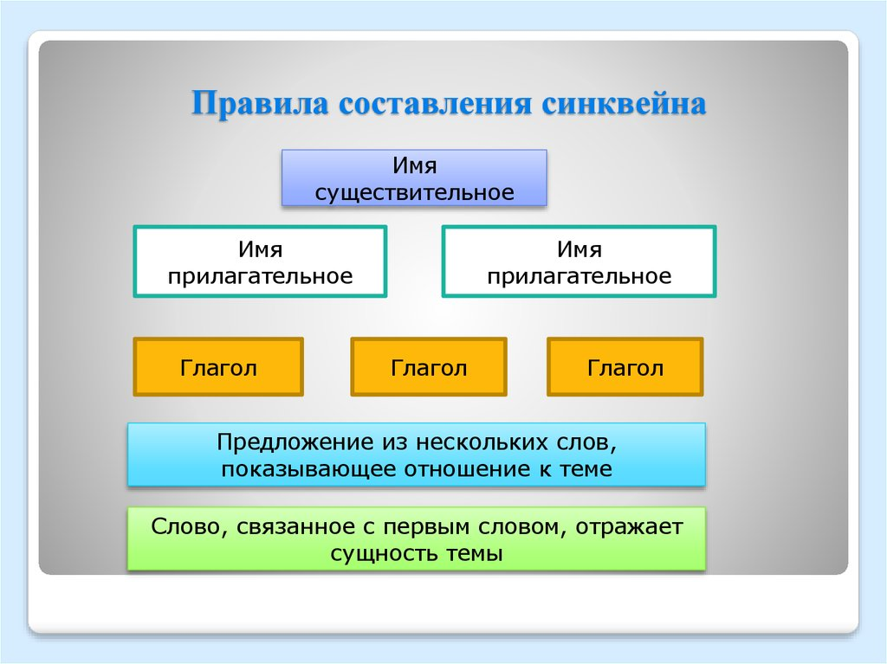

Slide 15
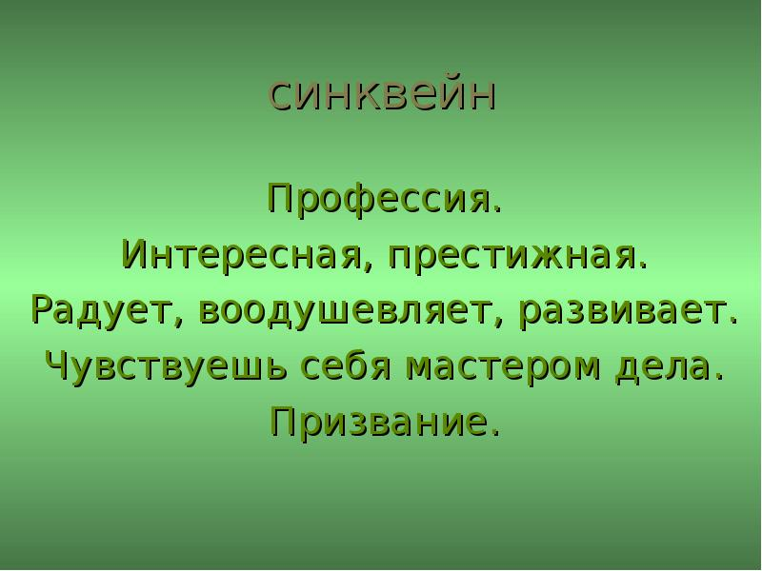

Slide 16

С 1 января 2020 года требования к квалификации, необходимой работнику для выполнения определенной трудовой функции в государственных организациях должны соответствовать утвержденным профессиональным стандартам.

Slide 17


